Slide 1
Plan de trabajo
Semana del 22 al 26 de marzo

Slide 2
ESCUELA NORMAL DE EDUCACIÓN PREESCOLAR DEL ESTADO
Nombre de la Institución de práctica:
“Jardín de niños Diego Rivera ”
Nombre de la educadora titular:
Carla Priscila Amarillas de la Cruz
Grado en el que realiza las prácticas: 2ª y 3ª “B”
total, de niños: 35
Nombre de la alumna practicante:
Yadira Alejandra Palomo Rodríguez
grado: 4° sección: “B” número de lista: 13
periodo de práctica:
01 de marzo al 02 de julio del 2021.

Slide 3
MARTES 10:00 AM | JUEVES 10:00 AM
Lorea Morgana Cerda Barraza | Carlos Milán Álvarez Saucedo
Oliver Darío Esquivel Rodríguez | Maydelin Gabriela Sánchez de la Cruz
Samantha Ramírez Mendoza | Juan Gael Sánchez Hernández
Arianna Daniela González Jiménez | Dalary Alexandra Aguillón Palomo
Eunice Jetziba Constante Gámez | Luciano Alejandro Garza de León
María Isabella Hernández Sánchez | Irina Alejandra Calvillo Nuncio
Abner Lissandro Leija del Llano | Fernanda Mendoza Acosta
Icker Mauricio Barrera González | Lya Itzayana Esquivel Castañeda

Slide 4
MARTES 10:00 AM | JUEVES 10:00 AM
Mateo Herrera Cortes | Santiago Arriaga Sánchez
Briana Mariel Nuñez Armendáriz | América Monserrat Blanco Mendoza
Ángel Oiram Reyes Barboza | Abraham Eduardo Castillo Gómez
Elian Godoy de León | Alan Orlando Esquivel Cedillo
Miguel Santiago Padilla Ramos | Keily Hermalloni Galván Betancourt
Asly Dayana Guevara Vielma | Alan Leonardo García Dimas
Tania Renata Rodríguez Vega | Dylan Yibran Vielma Rodríguez

Slide 5
Jardín de niños “Diego Rivera” T.M Plan de trabajo: Educación a distancia Lunes 22 de marzo del año 2021
Área: Educación socioemocional
Aprendizaje esperado: Realiza por sí mismo acciones de cuidado personal, se hace cargo de sus pertenencias y respeta las de los demás.
Titulo del programa o recurso a utilizar: Cada cosa en su lugar Énfasis: Cuida y usa de manera responsable materiales y objetos, sabe dónde guardarlos al terminar de usarlos
Actividades de reforzamientos para los alumnos | Acciones para los alumnos que requieren apoyo ADECUACIONES CURRICULARES 3ª AÑO | Materiales
Observa el programa APRENDE EN CASA III Observa el siguiente video: https://www.youtube.com/watch?v=SexxNS3WSuo Ahora coloca cada cosa en su lugar en tu casa, coloca tus juguetes en su lugar, recoge tu plato después de comer, tiende tu cama, guarda tus materiales de trabajo después de las clases. | Observa el siguiente video: https://www.youtube.com/watch?v=SexxNS3WSuo Ahora coloca cada cosa en su lugar en tu casa, coloca tus juguetes en su lugar, recoge tu plato después de comer, tiende tu cama, guarda tus materiales de trabajo después de las clases. Escribe en tu cuaderno las acciones que realizaste. | Video
Medio de contacto:

Slide 6
Jardín de niños “Diego Rivera” T.M Plan de trabajo: Educación a distancia Martes 23 de marzo del año 2021
Campo de formación: Exploración y conocimiento del mundo natural y social
Aprendizaje esperado: Comunica sus hallazgos al observar seres vivos, fenómenos y elementos naturales, utilizando registros propios y recursos impresos.
Titulo del programa o recurso a utilizar: La primavera llegó Énfasis: Observa cambios en la naturaleza debidos al cambio de tiempo.
Actividades de reforzamientos para los alumnos | Acciones para los alumnos que requieren apoyo ADECUACIONES CURRICULARES 3ª AÑO | Materiales
Observa el programa APRENDE EN CASA III Prepara tu mejor disfraz para la clase virtual alusivo a la PRIMAVERA. |  | Disfraz
Medio de contacto:

Slide 7
Jardín de niños “Diego Rivera” T.M Plan de trabajo: Educación a distancia Martes 23 de marzo del año 2021
Campo de formación: Pensamiento matemático
Aprendizaje esperado: Comunica de manera oral y escrita los números del 1 al 10 en diversas situaciones y de diferentes maneras, incluida la convencional.
Titulo del programa o recurso a utilizar: Comunico y registro cantidades Énfasis: Comunica cantidades de manera escrita.
Actividades de reforzamientos para los alumnos | Acciones para los alumnos que requieren apoyo ADECUACIONES CURRICULARES 3ª AÑO | Materiales
Observa el programa APRENDE EN CASA III Responde el siguiente anexo correctamente. | El anexo 1 es para segundo grado El anexo 2 es para tercer grado | Hojas Colores Lápiz
Esta actividad SI SÚBELA A FACEBOOK
Medio de contacto:

Slide 8
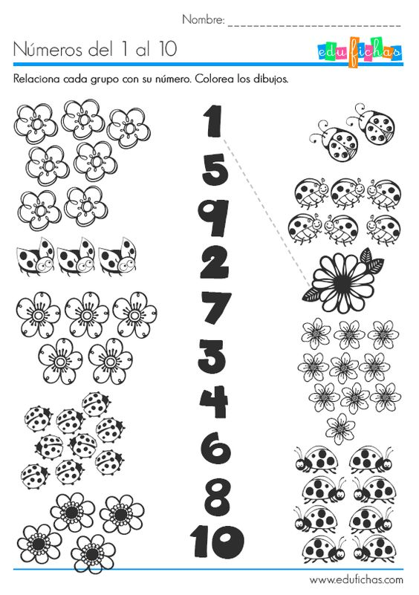

Slide 9
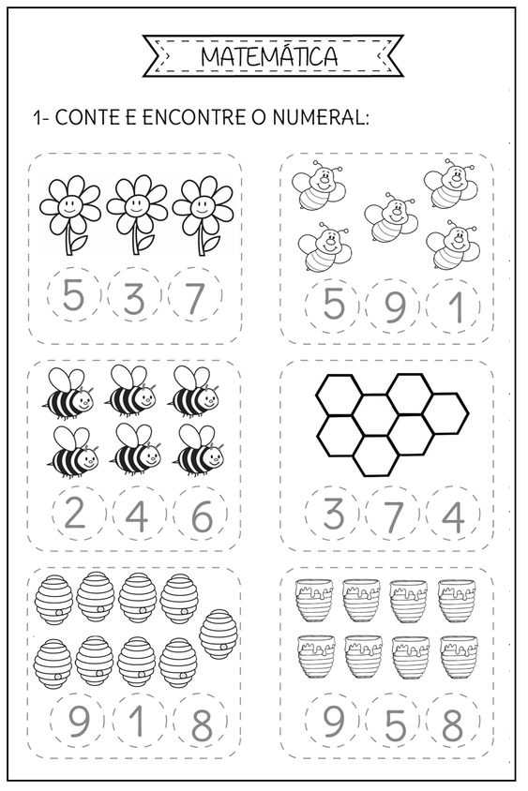
ANEXO SEGUNDO GRADO
Nombre:
Fecha:
Instrucciones: Observa detenidamente las imágenes, y encierra el numero que corresponde a la cantidad de dibujos y coloréalos.

Slide 10
Jardín de niños “Diego Rivera” T.M Plan de trabajo: Educación a distancia Miércoles 24 de marzo del año 2021
Campo de formación: Lenguaje y comunicación
Aprendizaje esperado: Menciona características de objetos y personas que conoce y observa.
Titulo del programa o recurso a utilizar: ¿Cómo es? Énfasis: Menciona características de objetos y personas.
Actividades de reforzamientos para los alumnos | Acciones para los alumnos que requieren apoyo ADECUACIONES CURRICULARES 3ª AÑO | Materiales
Observa el programa APRENDE EN CASA III Elige Tu juguete favorito y descríbelo con tus propias palabras, acerca de porque es tu favorito, su color, textura, etc… |  | Juguete favorito Video
Medio de contacto:

Slide 11
Jardín de niños “Diego Rivera” T.M Plan de trabajo: Educación a distancia Jueves 25 de marzo del año 2021.
Campo de formación: Pensamiento matemático
Aprendizaje esperado: Identifica algunas relaciones de equivalencia entre monedas de $1, $2, $5 y $10 en situaciones reales o ficticias de compra y venta.
Titulo del programa o recurso a utilizar: ¿Para qué me alcanza? Énfasis: Identifica el valor de las monedas de $1.
Actividades de reforzamientos para los alumnos | Acciones para los alumnos que requieren apoyo ADECUACIONES CURRICULARES 3ª AÑO | Materiales
Observa el programa APRENDE EN CASA III Prepara las monedas recortables que utilizamos anteriormente. (Si ya no las tienes recorta nuevamente el anexo) Elige algunos artículos para que puedas interactuar en la tienda virtual de la clase en línea. NOTA: El material se usara en la clase virtual |  | Recortables articulos
Medio de contacto:

Slide 12
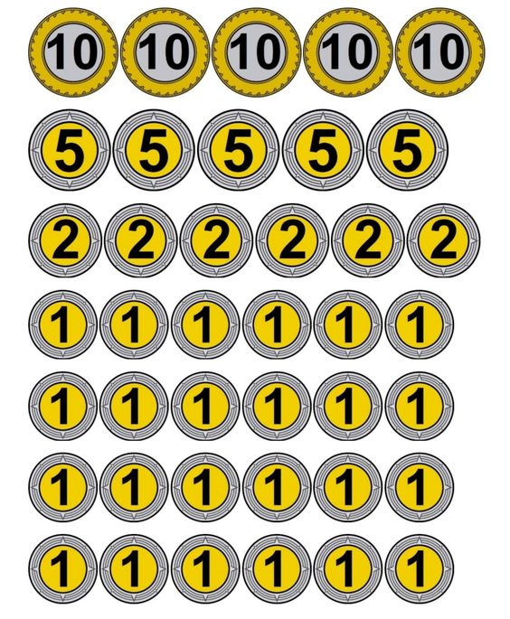
Recorta

Slide 13
Jardín de niños “Diego Rivera” T.M Plan de trabajo: Educación a distancia Jueves 25 de marzo del año 2021.
Campo de formación: Lenguaje y comunicación
Aprendizaje esperado: Dice rimas, canciones, trabalenguas, adivinanzas y otros juegos del lenguaje.
Titulo del programa o recurso a utilizar: Canciones, trabalenguas y retahílas Énfasis: Dice canciones, trabalenguas y retahílas.
Actividades de reforzamientos para los alumnos | Acciones para los alumnos que requieren apoyo ADECUACIONES CURRICULARES 3ª AÑO | Materiales
Observa el programa APRENDE EN CASA III Observa el siguiente video: https://www.youtube.com/watch?v=oJgpbmpCmv0 Ahora pide a tu mami o papi que te graben diciendo un trabalenguas. |  | Video Trabalenguas
Esta actividad SI SÚBELA A FACEBOOK
Medio de contacto:

Slide 14
Campo de formación: Lenguaje y comunicación
Aprendizaje esperado: Dice rimas, canciones, trabalenguas, adivinanzas y otros juegos del lenguaje.
Titulo del programa o recurso a utilizar: Canciones, trabalenguas y retahílas Énfasis: Dice canciones, trabalenguas y retahílas.
Propósito: Conocer el nivel de desempeño de los alumnos para interpretar rimas y trabalenguas.
Instrucciones: Marca con una X según corresponda el indicador si lo realiza o no lo realiza.
NOMBRE DEL ALUMNO (A):
 | INDICADOR | SI | NO
 | Identifica el significado de un trabalenguas
 | Conoce para que nos sirve decir trabalenguas
 | Puede decir un trabalenguas de manera fluida y sin ayuda
 | Identifica las rimas dentro del trabalenguas y agrega información adicional

Slide 15
Jardín de niños “Diego Rivera” T.M Plan de trabajo: Educación a distancia Viernes 26 de marzo del año 2021.
Campo de formación: Exploración y compresión del mundo natural y social
Aprendizaje esperado:Reconoce y valora costumbres y tradiciones que se manifiestan en los grupos sociales a los que pertenece
Titulo del programa o recurso a utilizar: Costumbres familiares Énfasis: Conoce y explica costumbres familiares.
Actividades de reforzamientos para los alumnos | Acciones para los alumnos que requieren apoyo ADECUACIONES CURRICULARES 3ª AÑO | Materiales
Observa el programa APRENDE EN CASA III Pide a tus padres o abuelos, que te platiquen las costumbres que siguen realizando en tu familia y porque es tan importante seguir valorando esa tradición.
Esta actividad SI SÚBELA A FACEBOOK
Medio de contacto:
Lengua extranjera/Ingles (Ciclo I)
Recuerda unirte a ver la clase de ingles y realizar las actividades.

Slide 16
Campo de formación: Exploración y compresión del mundo natural y social
Aprendizaje esperado:Reconoce y valora costumbres y tradiciones que se manifiestan en los grupos sociales a los que pertenece
Titulo del programa o recurso a utilizar: Costumbres familiares Énfasis: Conoce y explica costumbres familiares.
Propósito: Conocer el nivel de desempeño de los alumnos para interpretar las costumbres familiares
Instrucciones: Marca con una X según corresponda el indicador si lo realiza o no lo realiza.
NOMBRE DEL ALUMNO (A):
 | INDICADOR | SI | NO
 | Conoce y explica costumbres familiares
 | Reconoce y valora costumbres y tradiciones que se manifiestan en los grupos sociales a los que pertenece
 | Expresa las costumbres que conoce con base a su experiencia
 | Menciona su agrado o desagrado por valorar estas costumbres familiares.

